Slide 1
第1章 软件测试基础
主讲人：董玉坤
Email： dongyk@upc.edu.cn

Slide 2
课程安排
课时
理论：28学时
测试过程、测试管理、测试文档、测试环境、测试用例设计、白盒/黑盒测试技术、系统测试等
上机
所开发系统的测试
测试用例的设计
测试文档的撰写
测试管理（TestCenter）
自动化测试（JUnit、JMeter、AutoRunner、LoadRunner）
......

Slide 3
本章内容
软件测试行业现状
软件质量
软件缺陷
软件测试
软件测试的过程和管理

Slide 4
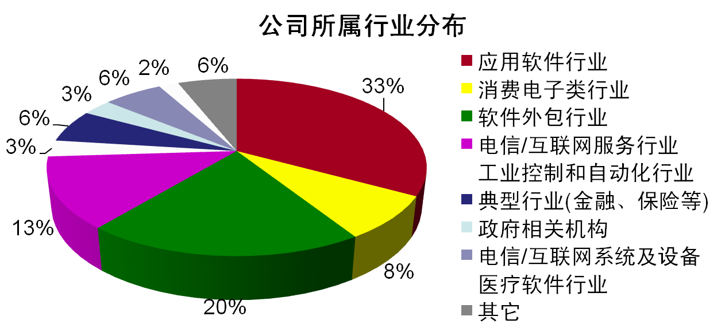
软件测试行业现状具体数据分析
测试人员所在公司所属行业

Slide 5
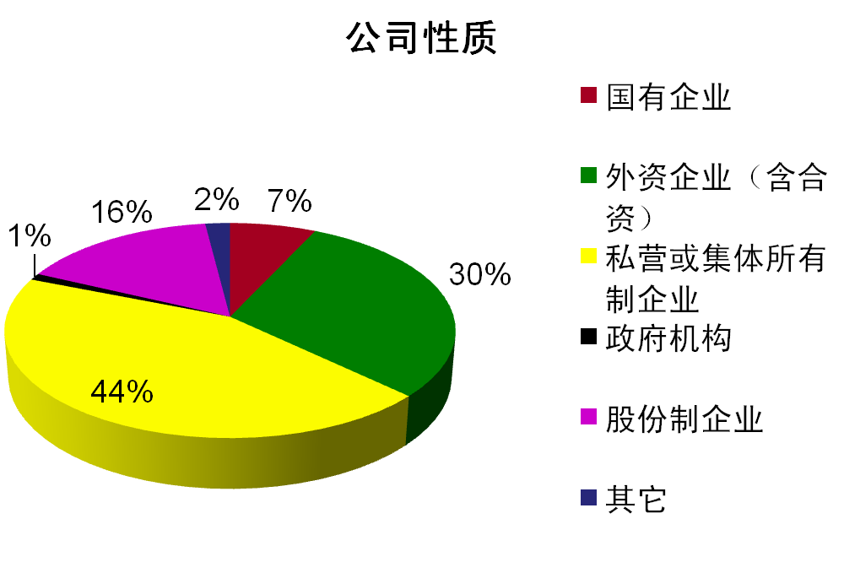
软件测试行业现状具体数据分析(续)
测试人员所在公司的公司性质

Slide 6
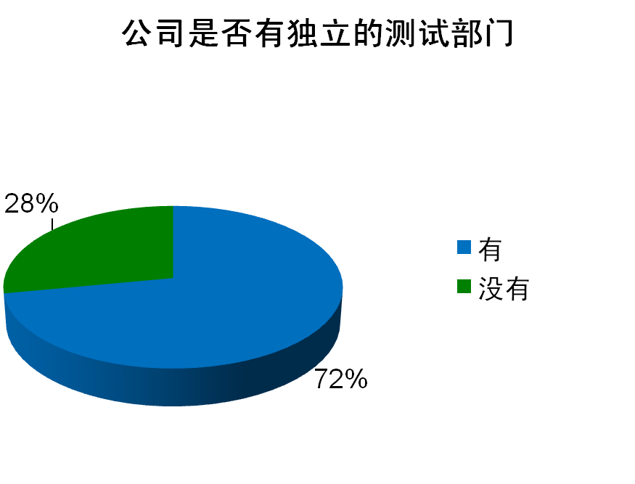
软件测试行业现状具体数据分析(续)
公司是否有独立的测试部门

Slide 7
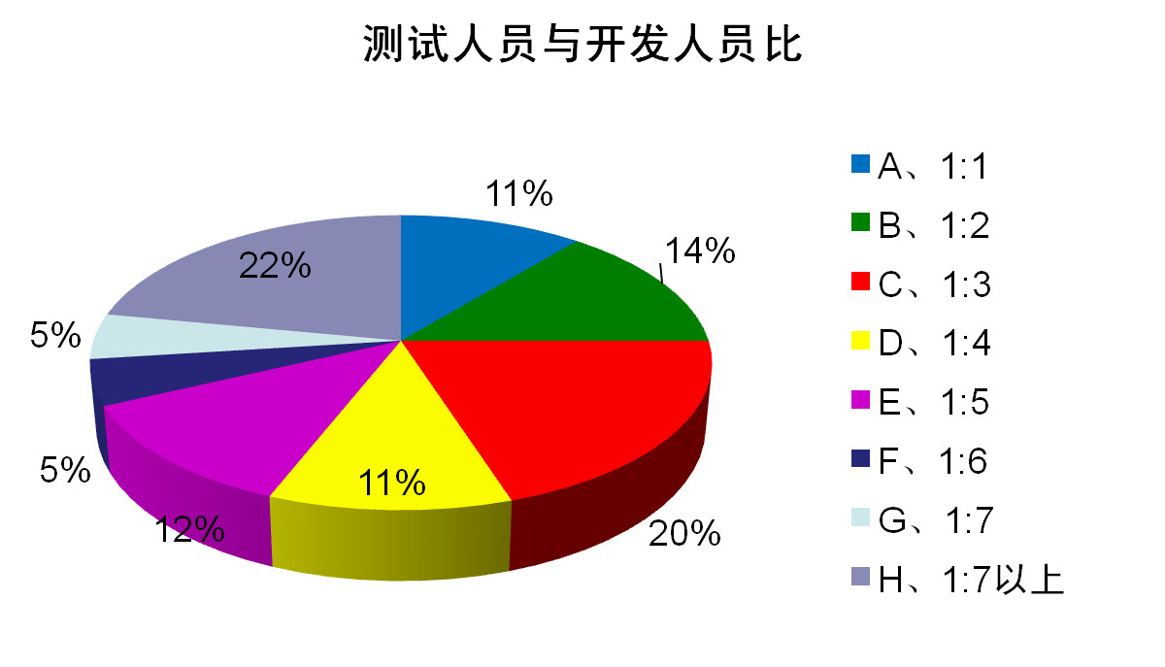
软件测试行业现状具体数据分析(续)
测试人员所在公司的测试与开发比例

Slide 8
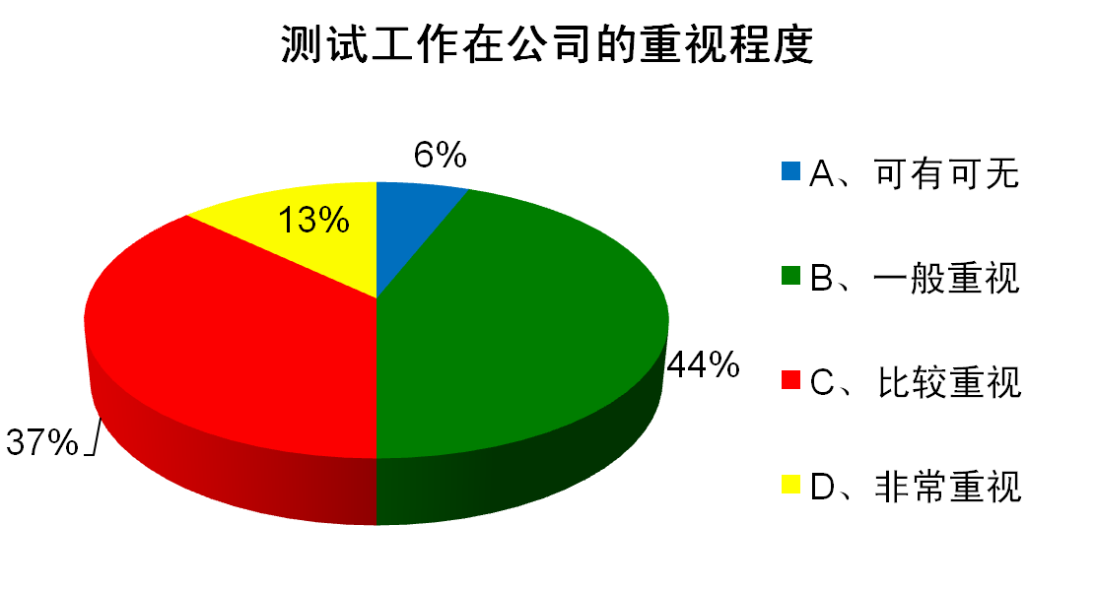
软件测试行业现状具体数据分析(续)
测试人员所在公司的测试受重视程度

Slide 9
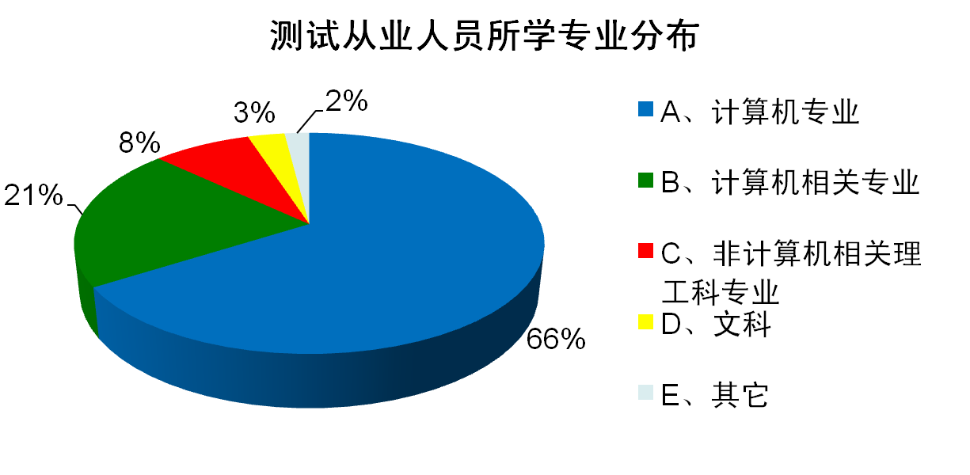
软件测试行业现状具体数据分析(续)
测试人员所学专业

Slide 10
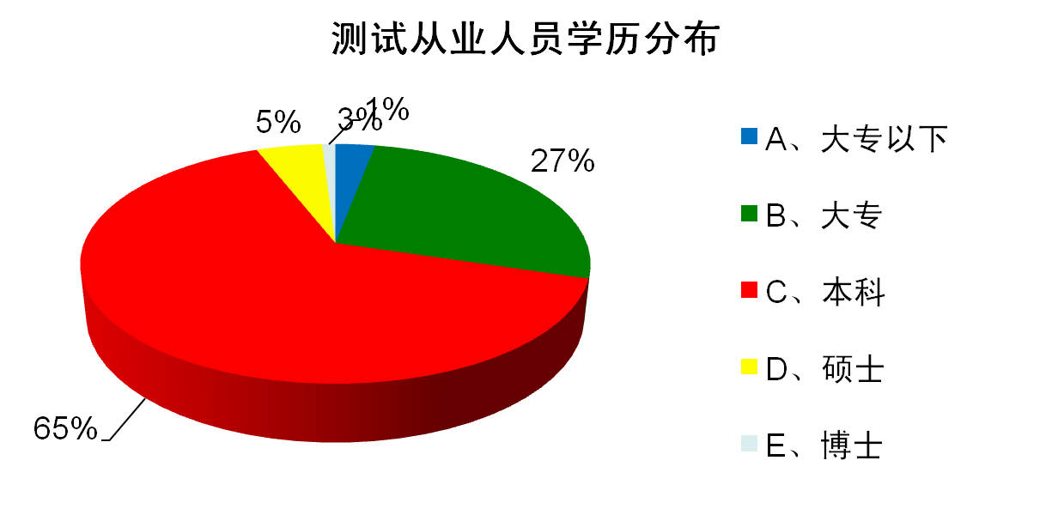
软件测试行业现状具体数据分析(续)
测试人员学历

Slide 11
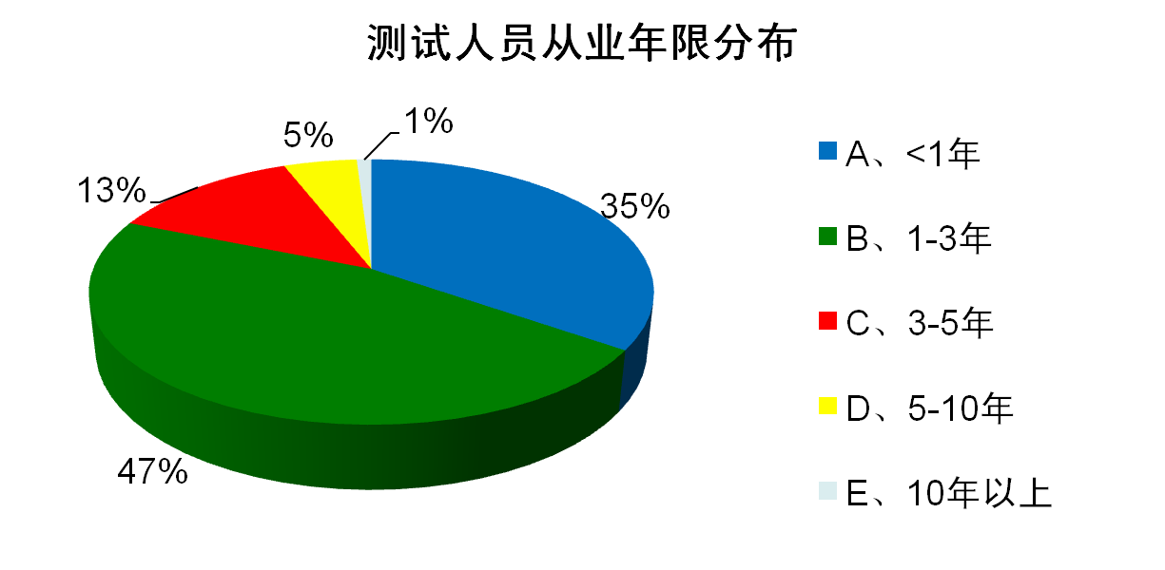
软件测试行业现状具体数据分析(续)
测试人员从业年限

Slide 12
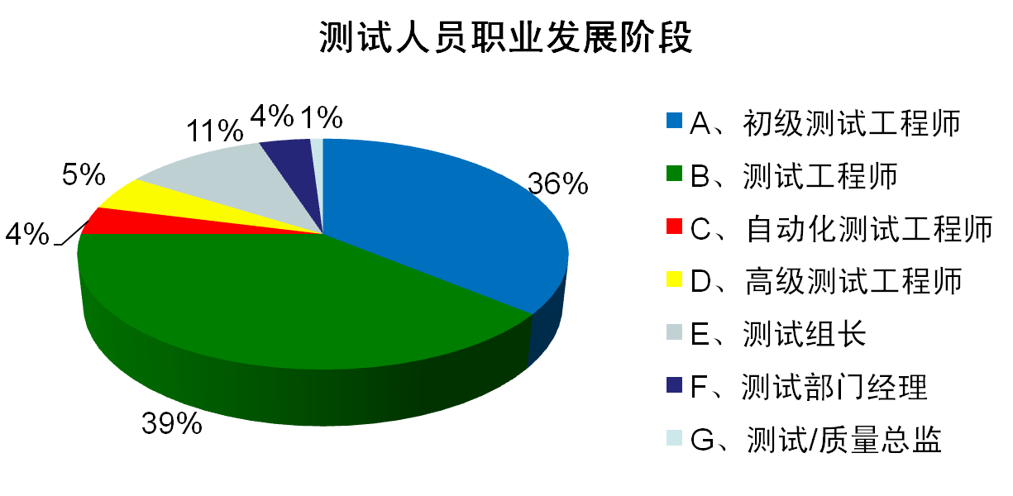
软件测试行业现状具体数据分析(续)
测试人员职业发展阶段分布

Slide 13
软件测试行业现状具体数据分析(续)
测试人员职业发展阶段分布

Slide 14
软件测试行业现状
目前，软件测试行业发展现状存在以下几个特点：
处于高速发展期
岗位需求量巨大
薪水提升空间大
无任何性别歧视

Slide 15

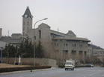

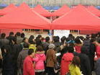


中国软件测试行业现状
软件测试人才紧缺，需求迅增，体现在：
中国软件产业正在快速增长，需要大量软件相关人才
越来越重视软件测试，软件企业的发展要求测试人才
达到一个合适的比例
历史原因，导致测试人员短缺

Slide 16
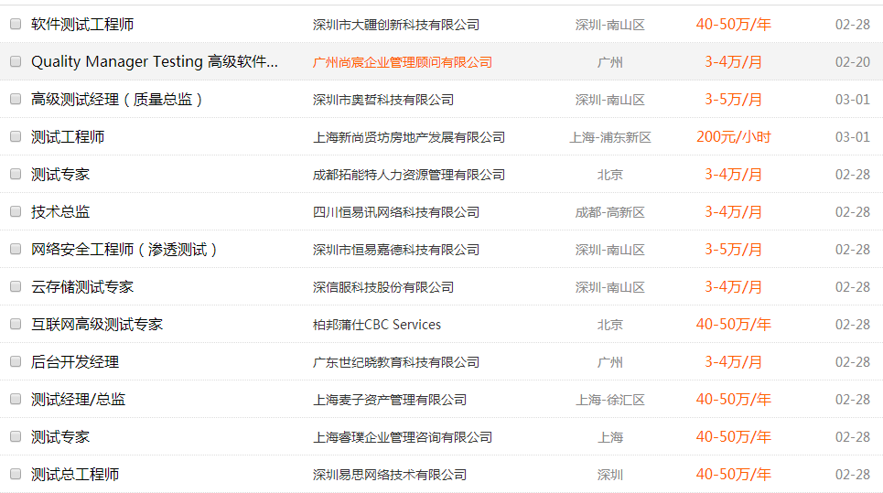
软件测试-职业前景与职位需求

Slide 17
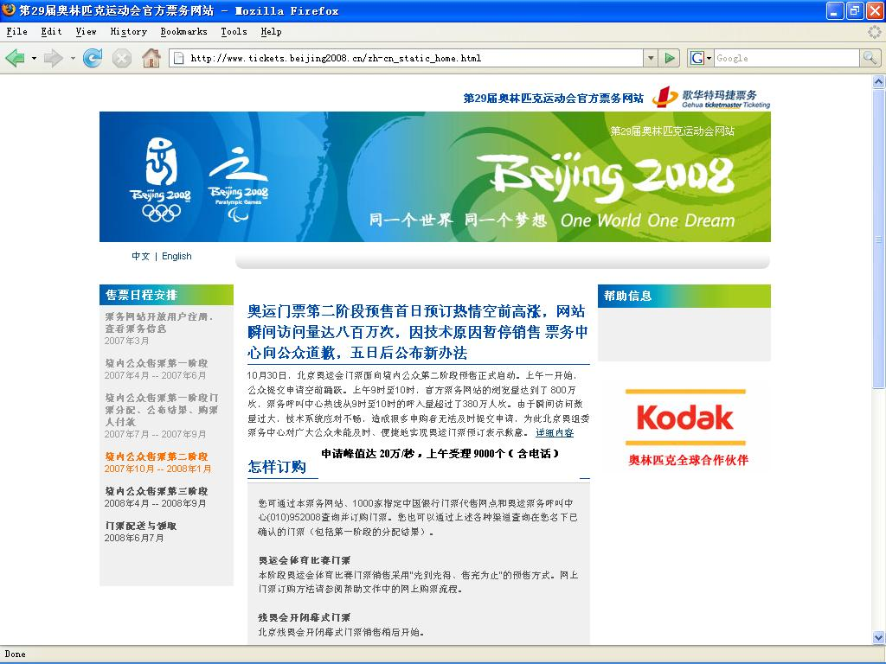
软件事故典型案例
2007年10月30日，奥运门票第二阶段阶段预售首日
科技奥运？

Slide 18
2006年3月2日14点10分，沪深大盘忽然发生罕见大跳水，7分钟之内上证指数跌去近 20 点。
原因分析：
当日下午刚上市的招商银行认股权证成交量巨大，导致其行情显示时总成交量字段溢出，使其价格在股票分析软件上成为一条不再波动的直线，让市场产生了恐慌。

Slide 19
2003年8月14日下午4时10分，美国及加拿大部分地区发生历史上最大的停电事故。15日晚逐步恢复
后果：经济损失250亿到300亿之间
原因分析
俄亥俄州的第一能源（FirstEnergy）公司x下属的电力监测与控制管理系统软件 XA/21 出现错误，系统中重要的预警部分出现严重故障，负责预警服务的主服务器与备份服务器连接失控，错误没有得到及时通报和处理，最终多个重要设备出现故障，导致大规模停电

Slide 20
1996年6月4日，欧洲空间局的阿丽亚娜火箭，发射后37秒爆炸。损失6亿美元
原因分析：
ADA语言编写的一段程序，将一个64位浮点整数转换为16位有符号整数时，产生溢出，导致系统惯性参考系统完全崩溃

Slide 21
1994年12月3日，美国弗吉尼亚州 Lynchburg 大学的T.R.Nicely博士使用装有 Pentium 芯片的计算机时发现错误：
（4195835/3145727)*3145727-4195835==0?
后果： Intel 花费4亿多美元更换缺陷芯片
原因：
Pentium 刻录了一个软件缺陷（浮点除法）

Slide 22
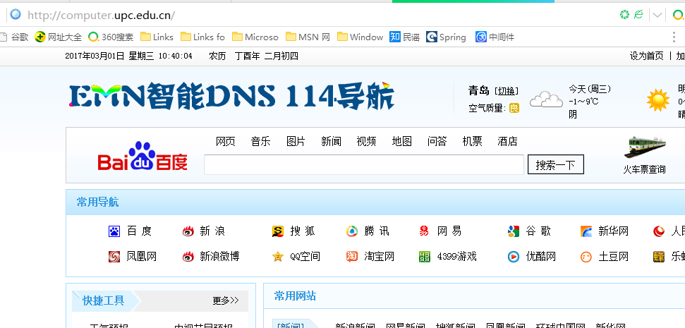
学院网站

Slide 23
12306火车票订票系统，在春运期间瘫痪崩溃。
等等……
软件质量对我们的影响小至损失些信息、金钱，大至危及安全，甚至生命。
测试人员是保证软件质量的最后一道关卡的捍卫者，疏忽或徇私舞弊，可能造成不可想象的后果。
后果很严重，测试需谨慎。

Slide 24
软件质量的内涵
软件质量是客户满意度的体现
客户 + 质量?

Slide 25
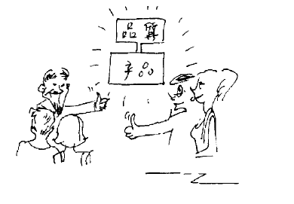
软件质量
IEEE 定义，软件质量是：
1. 系统、部件或者过程满足规定需求的程度。
2. 系统、部件或者过程满足顾客或者用户需要或期望的程度。
另外的关于软件质量的定义:
符合明确陈述的功能和性能需求,明确文档化了的开发标准和所有专业开发软件预期的隐含特征。

Slide 26
高质量软件
应该是相对的无产品缺陷(Bug Free)或只有极少量的缺陷, 它能够准时递交给用户并且所用的费用都是在预算内的并且满足客户需求，是可维护的。
但是, 有关质量的好坏最终评价依赖于用户的反馈。

Slide 27
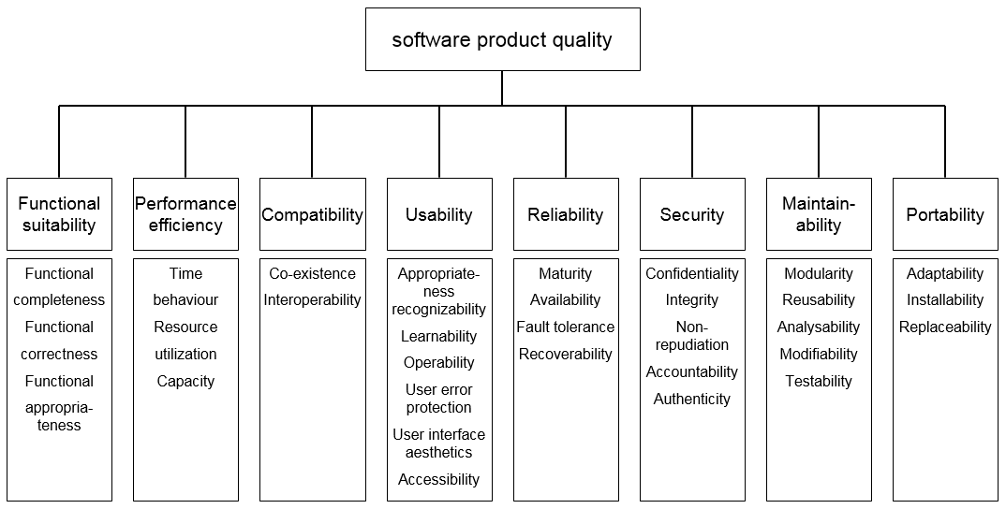
软件质量特征 (ISO／IEC 25010:2011)
最重要
2
5
3
1
4
在什么情况下的相应时间是什么样的，笼统的给出一个时间是不合适的。应考虑实际的场景，有一定的针对性。

Slide 28
软件质量特征 (ISO／IEC 25010:2011)
功能适应性表示软件产品在规定条件下满足指定的或隐含的需求的程度：
功能完备性（functional completeness）：与软件功能覆盖所指定任务和用户目标有关的属性。
功能正确性（functional correctness）：与软件按照所要求精度的提供正确结果有关的属性。
功能适合性（appropriateness）：与软件提供的功能有助于完成指定的任务和目标有关的属性。

Slide 29
软件质量特征 (ISO／IEC 25010:2011)
性能效率表示在规定条件下使用资源数量的程度：
时间特性（time behaviour）：与软件执行其功能时响应和处理时间以及吞吐量有关的属性。
资源利用率（resource utilization）：与在软件执行其功能时所使用的资源数量及其使用时间有关的属性。
容量（capacity）：与软件参数最大限度满足需求有关的属性。

Slide 30
软件质量特征 (ISO／IEC 25010:2011)
兼容性表示软件在执行所需功能时，与其它软件、系统或组件共享相同硬件或软件环境，可以交互信息相关的属性。包括2项子特性：
共存性（co-existence）：软件在与其它软件共享相同的环境与资源时执行所需的功能，而未对其它软件产生不利影响的属性。
互操作性（interoperability）：表示两个或多个软件或组件间交换信息与使用已交换信息相关的属性。

Slide 31
软件质量特征 (ISO／IEC 25010:2011)
易用性表示软件被特定用户使用时，为达到指定目标的有效性、效率与用户满意程度相关的一组属性：
易认知性：与用户识别一个软件是否适合其需要有关的属性
易学习性：与用户为学习软件应用（例如运行控制、输入、输出）所花的努力有关的软件属性。
易操作性：与用户为操作和运行控制所花努力有关的软件属性
用户错误防止：与软件保护用户不犯错误相关的属性。
用户界面美观度：与软件的用户界面令用户愉悦以及满足交互有关的属性。
可及性：与软件被用户在特定环境下使用时，为达到特定目标所提供的最宽泛的特性与功能有关的属性。

Slide 32
软件质量特征 (ISO／IEC 25010:2011)
可靠性是与在规定的一段时间和条件下，软件维持其性能水平的能力有关的一组属性：
成熟性（maturity）：与由软件故障引起失效的频度有关的软件属性。
可用性（availability）：与软件在使用时可操作和可访问有关的属性。
容错性（fault tolerance）：与在软件故障或违反指定接口的情况下，维持规定的性能水平的能力有关的软件属性。
易恢复性（recoverability）：与在失效发生后，重建其性能水平并恢复直接受影响数据的能力以及为达此目的所需的时间和努力有关的软件属性。

Slide 33
软件质量特征 (ISO／IEC 25010:2011)
安全性表示用户或其它软件在访问一个软件的信息和数据时，该软件是否按照他们的类型与授权级别进行性对信息与数据保护的相关的一组属性：
保密性（confidentiality）：与软件确保数据只对具有访问权限用户访问有关的属性。
完整性（integrity）：与软件防止未授权访问或修改计算机程序或数据有关的属性。
不可否认性（non-repudiation）：与当某种行为或事件发生后，能够确保该行为或事件不能否认有关的属性。
责任性（accountability）：与一个实体的行为可以追溯到该实体有关的软件属性。
真实性（authenticity）：与一个主体或资源可以被证明是所生成的身份有关的软件属性。

Slide 34
软件质量特征 (ISO／IEC 25010:2011)
易维护性是与进行指定的修改所需的努力有关的一组属性：
模块性（modularity）：指程序由若干独立的组件构成，当修改一个模块时对其它模块的影响降到最低。
易重用性（reusability）：与软件的资产可被其它软件复用有关的属性。
易分析性（analysability）：与为诊断缺陷或失效原因及为判定待修改的部分所需努力有关的属性。
易修改性（changeability）：与进行修改、排除错误或适应环境变化所需努力有关的属性。
易测试性（testability）：与确认已修改软件所需的努力有关的属性。

Slide 35
软件质量特征 (ISO／IEC 25010:2011)
可移植性是与软件可从某一环境转移到另一环境的能力有关的一组属性 ：
适应性（adaptability）：与软件无需采用有别于为该软件准备的活动或手段就可能适应不同的规定环境有关的属性。
易安装性（installability）：与应指定环境下安装软件所需努力的软件属性。
易替换性（replaceability）：与软件在该软件环境中用来替代指定的其他软件的机会和努力有关的属性。

Slide 36
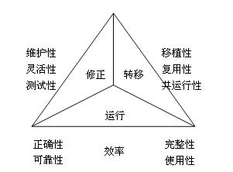
McCall模型
开发
运维
用户

Slide 37
Boehm软件质量模型
正确性
阐述性
正确性
可靠性
连贯性
容错性
效率
执行效率/储存效率
完整性
存取控制/存取检查
可操作性
可用性
可训练
沟通良好
可维护性
简单性
易操作的
可测试性
工具
自我操作性
灵活性
扩展性
一般性
可移植性
模块性
软件系统独立性
重复性
机器独立性
互用性
通讯公开性
数据公开性

Slide 38
软件系统的质量保证
软件的质量来自于过程
软件开发过程中通常有两种手段来保证软件质量：
1、过程保证--软件质量保证（SQA），是一种应用于整个软件过程的活动，它包含：
（1）一种质量管理方法；
（2）有效的软件工程技术（方法和工具）；
（3）在整个软件过程中采用的正式技术评审；
（4）一种多层次的测试策略；
（5）对软件文档及其修改的控制；
（6）保证软件遵从软件开发标准；
（7）度量和报告机制。
2、产品保证--软件测试。

Slide 39
软件测试与质量
实践证明：对软件进行充分的测试
才能够有效的保证软件质量
对软件产品进行充分测试，找出其中的缺陷(defect/bug),并进行修复(fix)。

Slide 40
软件缺陷
消除那些因异常而导致的Bug，是对程序设计者和开发者的基本要求。
但是，并非每个程序员都喜欢这样做。请问，你们当中谁这样做了？
谁喜欢这样做，谁就有作为测试工程师的“天赋”。

Slide 41
软件缺陷相关术语
错误（error）
通俗地说，错误是指某件做错的事。它是一种人类的失误行为。
和错误有关的行为——忘记、疏忽、随意、臆测、误判、错想、误会、含混、轻信、无知…。
（软件）缺陷（defect）
缺陷是错误在软件中体现出来的结果。
错误是潜伏在软件中的问题，如果永远不执行它们就不会出现缺陷。
但是，如果没有条件引发这个缺陷，我们就可以认为没有缺陷吗？

Slide 42
软件缺陷相关术语
故障（fault）
当缺陷被引发时，它可能造成故障（失效）。
故障是缺陷的表现形式，是软件的运行结果相对于软件预期行为的一种偏离。
Bug
是一种通俗的说法，通常用作缺陷的同义词。
Bug的英文含义是“虫”，用在软件中，可以理解为人脑子里的“虫”，变成了系统中潜在的缺陷。
失效（Failure）

Slide 43
缺陷相关板书
降维运行
Error
软件缺陷越来越多：
1、软件越来越复杂
2、软件规模越来越大
Defect ↑
切实存在和不可避免的
Fault
Failure 失效
故障定位和修复

Slide 44





测试与调试
发现系统失效，以证明缺陷的存在——测试
发现系统失效，以证明缺陷的存在——测试
缺陷
软硬件环境与操作条件
故障
错误
缺陷
缺陷
沿着故障返回的路径，对缺陷分析、定位和修正——调试

Slide 45
软件缺陷产生的原因
软件缺陷的不可避免性。
1、软件本身：需求不清晰、结构复杂、运行环境复杂、采用新技术、系统扩展或兼容问题
2、团队工作：需求理解、相互沟通、技术水平
3、技术问题：算法错误、语法错误等
4、项目管理：不重视质量、缺乏评审机制、风险估计不足等。

Slide 46
问题：软件缺陷可能存在于什么地方？仅出现在代码中？
不是。
它无处不在！
其中，需求说明书是软件缺陷出现最多的地方。
因此，我们必须提前测试，预防缺陷在后期大爆发

Slide 47
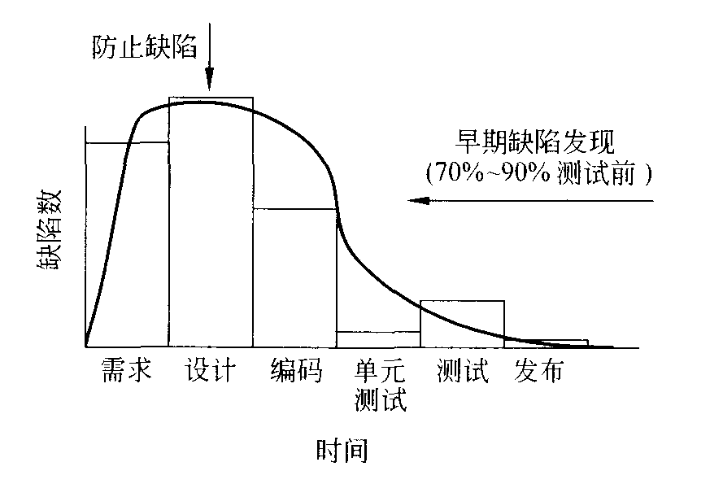
软件缺陷在开发周期的不同阶段的分布

Slide 48
软件缺陷构成
利益干系人开个小会过一遍

Slide 49
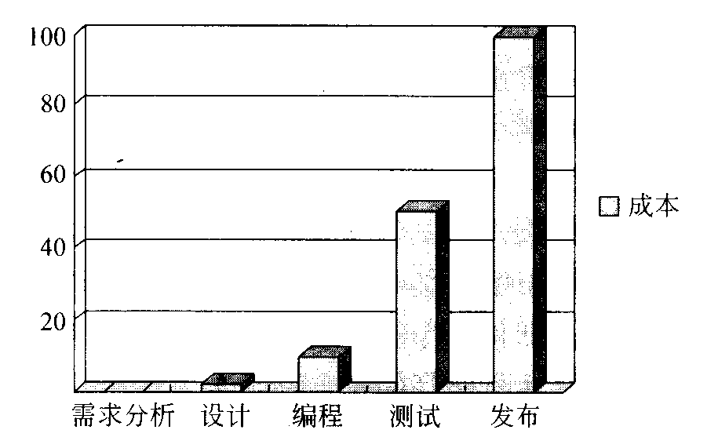
修复软件缺陷的代价
“老生常谈”，但仍未得到足够的重视！
人们总是因追求进度和实现而忽略了对软件缺陷的及时排除。

Slide 50
软件测试
IEEE对软件测试的定义：
“使用人工和自动手段来运行或测试某个系统的过程，其目的在于检验它是否满足规定的的需求，或是弄清预期结果与实际结果之间的差别”。
正面测试：依据需求（功能）列表逐个验证，为了证明软件是工作的，如：正常值测试。
该方法必须用，而且常用，但发现错误的效率较低。
类似于体检。

Slide 51
软件测试
G.J.Myers在《软件测试之艺术》书中描述：
“程序测试是为了发现错误而执行程序的过程” 。
反面测试：想方设法找出软件缺陷，为了证明软件是不工作的，发现Bug的效率较高，如：异常值测试。
实际应用中，两种思维方式都要有。
类似于体测。

Slide 52
软件测试定义
通俗地说：软件测试是一个找错的过程。
软件测试的过程亦是程序运行的过程。程序运行需要数据，为测试设计的数据称为测试用例。
测试用例的设计原则是尽可能暴露程序中的错误。一个成功的测试用例在于发现了至今尚未发现的缺陷。
软件测试是与软件质量密切联系在一起的，归根结底，软件测试是为了保证软件质量。

Slide 53
软件测试的目的
测试的目的就是发现软件中的各种缺陷
测试只能证明软件存在缺陷，不能证明软件不存在缺陷
测试可以使软件中缺陷降低到一定程度，而不是彻底消灭
以较少的用例、时间和人力找出软件中的各种错误和缺陷，以确保软件的质量
Notes:
以较少的用例、时间和人力找出软件中的各种错误和缺陷，以确保软件的质量
使软件开发的收入支出比达到最大化

Slide 54
测试的目标
最终目的是确保软件的功能符合用户的需求，把尽可能多的问题在发布或交付前发现并改正：
确保软件完成了它所承诺或公布的功能
确保软件满足性能的要求
确保软件是健壮的和适应用户环境的
为软件的质量评估提供依据
为软件质量改进和管理提供帮助
Notes:
测试的最终目的是确保最终交给用户的软件的功能符合用户的需求，把尽可能多的问题在软件交给用户之前发现并改正。
具体地讲，测试一般要达到下列目标： （1）确保软件完成了它所承诺或公布的功能，并且所有用户可以访问到的功能都有明确的书面说明——在某种意义上与ISO9001是同一种思想。 软件缺少明确的书面文档，是厂商一种短期行为的表现，也是一种不负责任的表现。所谓短期行为，是指缺少明确的书面文档既不利于软件最后的顺利交付，容易与用户发生矛盾，影响厂商的声誉和将来与用户的合作关系；同时也不利于软件的后期维护，也使厂商支出超额的用户培训和技术支持费用。从长期利益看，这是很不划算的。 当然，书面文档的编写和维护工作对于使用快速原型法(RAD)开发的项目是最为重要的、最为困难，也是最容易被忽略的。 最后，书面文档的不健全甚至不正确，也是测试工作中遇到的最大和最头痛的问题，它的直接后果是测试效率低下、测试目标不明确、测试范围不充分，从而导致最终测试的作用不能充分发挥、测试效果不理想。 （2）确保软件满足性能和效率的要求。使用起来系统运行效率低(性能低)、或用户界面不友好、用户操作不方便(效率低)的软件不能说是一个有竞争力的软件。 用户最关心的不是你的技术有多先进、功能有多强大，而是他能从这些技术、这些功能中得到多少好处。也就是说，用户关心的是他能从中取出多少，而不是你已经放进去多少。 （3）确保软件是健壮的和适应用户环境的。健壮性即稳定性，是软件质量的基本要求，尤其对于一个用于事务关键或时间关键的工作环境中。 另外就是不能假设用户的环境(某些项目可能除外)。
=========
- 软件质量改进和量化管理。
对缺陷的数量、类型进行统计、分析，制定预防措施，提高质量保证水平。
测试的任务和发展目标——质量
参与到监控软件生命周期中一切影响到质量的因素的工作中去。

Slide 55
测试的规律
软件测试的80-20原则
一种情况：80% 的软件缺陷常常生存在软件 20% 的空间里。这个原则告诉我们，如果你想使软件测试有效地话，记住常常光临其高危多发“ 地段 ” 。
另一种情况：我们在分析、设计、实现阶段的复审和测试工作能够发现和避免80%的Bug，此后的系统测试又能找出其余Bug中的80%，最后的5%的Bug可能只有在用户的大范围、长时间使用后才会曝露出来。
Notes:
因为测试只能够保证尽可能多地发现错误，无法保证能够发现所有的错误。
80/20原则
1.80%的工程量用在20%的需求上
2.80%的开发成本花费在20%的部件上
3.80%的错误是由20%的部件引起的
4.80%的延期或返工是由20%的变更造成的
5.80%的系统资源是由20%的部件消耗的
6.80%的进度是由20%的人完成的

Slide 56
软件测试的重点
测试工作的管理
尤其是对包含多个子系统的大型软件系统，其测试工作涉及大量人力和物力，有效的测试工作管理是保证有效测试工作的必要前提。

Slide 57
软件测试的重点
测试环境的建立
测试环境应该与实际测试环境一致

Slide 58
软件测试的重点
测试用例的良好设计
测试用例的设计是整个软件测试工作的核心
测试用例反映对被测对象的质量要求，决定对测试对象的质量评估
Notes:
依据

Slide 59
软件测试度量
测试覆盖率
有多少需求、代码已经被测试了
功能能否覆盖需求，用户故事是否得到正确的实现。
对容易出错的代码分支进行检测
一方面验证同需求的一致；
另一方面保证缺陷要少。
看测试能否结束，主要是看覆盖率是否能达到。

Slide 60
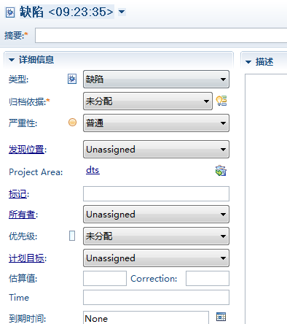
软件测试度量
缺陷发现率
缺陷是何时被发现，并且有多少缺陷已经被发现。缺陷可以根据严重性来分类。需记录以下值：
缺陷数目
缺陷的严重性
根据缺陷的数目， 从中找规律， 进行质量评估。
单缺陷需要记录的东西：
发现时间/大致位置/发生现象

Slide 61
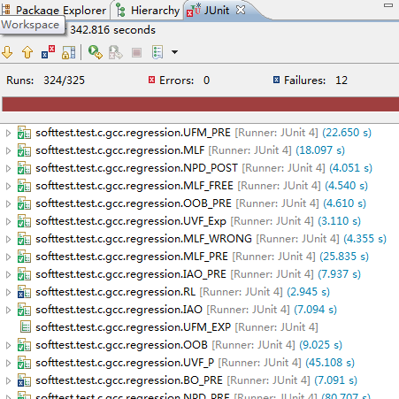
软件测试度量
测试成功率：
有多少测试已经通过了，并且有多少是运行正常的？需记录以下值：
已通过的测试用例的数目
可利用的测试用例的数目
Error表示测试用例无法执行。
Failure表示测试用例测试未通过。

Slide 62
软件的可测试性
可测试性（Testability）
是否容易测试
影响软件质量的关键
S.O.C.K原则
∈ maintainability

Slide 63
软件的可测试性
Simplicity
设计简洁
功能模块化
越简单，越容易测试
设计：high cohesion, low coupling

Slide 64
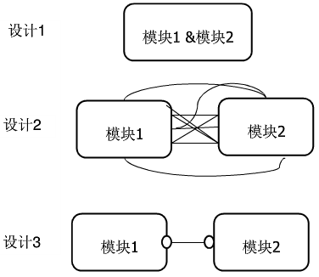
软件的可测试性
Solution:
建立第三方模块
应用设计模式
Make coupling simple.

Slide 65
软件的可测试性
Observability
可观察性
运行时状态
正确地验证
更容易验证
调试时根据程序状态（活跃变量取值、内存情况、执行序列）。

Slide 66
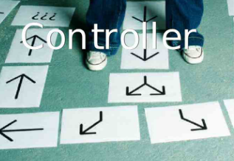
软件的可测试性
Control
控制软件的运行
不同分支
出错处理
异常处理

Slide 67
软件的可测试性
Knowledge
了解模块的各个状态
每个状态有清晰的定义
验证状态
排序的输出和随机的输出
【可了解性】

Slide 68
软件测试的原则
基本原则
站在用户的角度，对产品进行全面测试。
尽早、尽可能多地发现缺陷（bug），并负责跟踪和分析产品中的问题。
对不足之处提出质疑和改进意见。
争取零缺陷（zero-bug），做到足够好（good－enough）。
进一步研究：在软件测试过程中，应注意和遵循的原则可以概括为10项。
个/kLoc (千行)

Slide 69
值得学习的10项原则
所有测试的标准都是建立在用户需求之上。
软件测试必须基于“质量第一”的思想去开展各项工作。
事先定义好产品的质量标准。
软件项目一启动，软件测试也就开始，而不是等程序写完，才开始进行测试。
穷举测试是不可能的。
第三方进行测试会更客观，更有效。
软件测试计划是做好软件测试工作的前提。
测试用例是设计出来的，不是写出来的。
对发现错误较多的程序段，应进行更深入的测试。
重视文档，要善于保存一切测试过程文档。
文档的能力是非常重要的。

Slide 70
软件测试的分类
我们将概述软件测试类型，如：
功能测试、性能测试、单元测试、集成测试、系统测试、验收测试；
以及软件测试常用的方法，如：
手工测试、自动化测试、静态测试、动态测试、白盒测试、黑盒测试、回归测试、冒烟测试、随机测试等。
在某一类型的测试中，多种测试方法一般会被综合运用，以达到全面测试的目的。

Slide 71
软件测试的类型
单元测试
集成测试
按测试阶段
划分
系统测试
验收测试
稳定性测试
软件测试类型
质量度量指标
压力测试
健壮性测试
性能测试
按测试目的
划分
兼容性测试
可用性测试
功能测试
可维护性测试

Slide 72
软件测试方法
静态测试走查可以消除更多的缺陷。
逻辑覆盖法
基本路径测试法
按是否查看
源代码划分
白盒测试
黑盒测试
等价类划分法
边界值分析法
按是否运行
系统划分
静态测试
错误推测法
动态测试
软件测试方法
因果图法
按是否使用自
动化工具划分
手工测试
组合分析法
自动化测试
手工测试可以发现更多的问题。
回归测试
其他
冒烟测试
随机测试

Slide 73
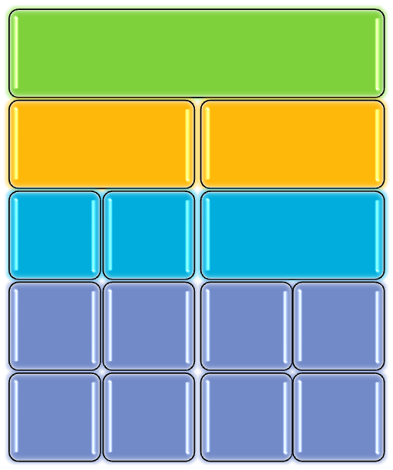
测试阶段--单元测试
单元模块集成后构成软件系统
系 统
程序的最小单元是什么？
谁写的单元模块谁来做。

Slide 74
测试阶段--单元测试
单元测试是对软件基本组成单元进行的测试。测试的对象是软件设计最小单位——模块。
一个类、一个组件、一个菜单、一个显示界面或者能够独立完成的具体功能都可以是一个单元。
单元测试把软件的独立单元与程序的其他部分隔离开来进行的测试。
常使用的方法是白盒测试（主要）与黑盒测试。
单元测试

Slide 75
测试阶段--单元测试
单元测试作为针对于编码工作的第一级测试，首次对编码实现的软件单元进行系统地测试。
单元测试的结果是程序员阶段性成功的标志。
完成单元测试的标志是：
在单元测试中发现的错误已经得到修改，并且通过了再测试。
达到了相关的覆盖率的要求。
完成软件单元测试报告。
谁负责单元测试比较好？

Slide 76
测试阶段—集成测试
集成是把组件组合成更大部件的过程。
集成测试不是单纯的测试，还是验证集成后的系统是否达到了既定的设计目标。
集成测试是将已分别通过测试的单元（组件），按设计要求组合起来再进行的测试。
集成测试的目的，是揭示接口以及模块间交互的缺陷。
集成测试一般包括：
逻辑关系检查、数据关系检查、业务关系检查、模块间接口检查等。

Slide 77
测试阶段-系统测试
非常重视的阶段！
系统测试是用于验证经测试的集成系统是否满足指定需求而进行的测试，是系统级别的测试。
系统测试的被测对象是软件的特性——包括功能和非功能（主要）的特性。
系统测试要检验软件的各种功能操作是否正常，并检验它的效率、强度、兼容性、可靠性、故障修复等一系列的性能指标。因此，系统测试时一个庞大的工程。
系统测试是“整机”测试，故测试环境十分重要。
要考虑软硬件设备和真正的使用环境。

Slide 78
测试阶段-验收测试
验收测试是在系统测试通过，以及发现错误在修正之后才开始的测试，是整个确认测试的最后一个阶段。由用户在使用环境下测试。
如同我们购买汽车时的“试车”一样，我们要验证预期的产品品质。
如果是客户定制的软件，客户将根据合同执行验收测试；对于通用软件，会在一个公共的测试环境中进行验收测试。
验收测试分为两个阶段：
α测试：在模拟用户的环境中测试，由用户、测试人员、开发人员等参与的内部测试；
β测试：在实际用户的环境中测试，完全交给最终用户。

Slide 79
单元测试、集成测试、系统测试的关系
系统分析设计过程
系统测试过程
系 统
ST
子系统1
子系统n
IT
…
模块1
…
模块n
模块1
…
模块m
IT
单元1
…
单元n
单元1
…
单元m
UT

Slide 80
测试目的--功能测试
功能测试的目的
验证和确认产品规格说明书规定的要求是否都得到了满足
检查实际软件的功能是否符合用户需求
功能测试包括验证系统输入输出行为的各种测试。经常以黑盒测试方法为主，并辅以白盒测试、回归测试等。
功能测试的基础是功能需求，因此SRS是功能测试的重要依据。

Slide 81
测试目的--性能测试
性能需求（非功能需求）：不描述功能，描述系统执行它的功能有“多好”或者性能如何,分为时间性能(响应时间)和空间性能(系统资源)。
性能测试一般包括：
压力测试、容量测试、效率性测试、稳定性测试、健壮性测试、容错性测试、数据转换测试、易用性测试、可维护性检查、文档检查等。

Slide 82
是否使用工具—手工测试
示例：代码走查
顾名思义，手工测试即测试人员在不借助工具的情况下，“亲力亲为”地进行测试。
优势
测试人员具有创造性，灵活性高，可以考虑到一些特殊用例和边界情况。
对于复杂的逻辑判断、界面是否友好等方面的测试，手工测试有明显优势。
发现缺陷的的比例较高，可达85%左右。
局限性
覆盖率较低、不具有可重复性；测试效率较低；不能进行如系统负载、可靠性等性能测试。

Slide 83
是否使用工具--自动化测试
软件自动化测试是相对于手工测试而存在的，主要是利用自动化软件测试工具，通过编测写试脚本和输入测试数据，自动运行测试程序。
软件测试工具主要包括功能测试工具、性能测试工具、测试管理工具。
优点：
可重复性、效率高、准确、可靠、覆盖率高等。
缺点：
灵活性差，发现缺陷的比例较低，只能达到15%。
通常，手工测试和自动化测试结合使用，以互补的方式完成测试任务。

Slide 84
是否运行系统--静态测试
软件的功能在不被执行的时候，处于相对静止的状态——静态测试方法。
静态测试的对象包括文档、代码、界面等。
主要是根据用户的要求、及相关标准规范进行分析与检查。
常用的手段是人工检测，依靠人工审查或评审软件，偏重于编码风格、质量的检验，除了审查编码还要对各阶段的软件文档进行检验。
计算机辅助静态分析，是很有效的静态测试。

Slide 85
是否运行系统--动态测试
当软件功能被执行的时候，软件的对应部分处于活动之中——动态测试方法。
通过观察代码运行时的动作，来获取执行结果，并得到时间效率、系统可靠性等方面的信息。
动态测试通过真正运行程序发现错误。
通过有效的测试用例，对应的输入/输出关系来分析被测程序的运行情况。

Slide 86
是否查看源代码--白盒测试
白盒测试：把被测软件看作一个盒子，在测试时，不仅要关心软件的输入数据和输出结果，还要把盒子打开，研究里面的源代码和程序结构。
白盒测试常用的方法
逻辑覆盖法
基本路径测试法
Y=2*x
X=2
Y=4

Slide 87
是否查看源代码--黑盒测试
黑盒测试，指的是把被测软件看作一个盒子，我们不去关心盒子里面是什么样子，只关心软件的输入数据和输出结果。
黑盒测试常用的方法
等价类划分法
边界值分析法
因果图法
错误推测法
功能图法
X=2
Y=4

Slide 88
其它测试--回归测试
为什么要进行回归测试？
背景：系统功能繁多，产品的种类不断演变，产品升级比较频繁，将要发布的版本都会包括新增功能，经过测试的功能也可能在新版本中出现。
需求：即使是已经测过的功能模块，在新的版本下依然需要测试，以确保该模块在新的环境中仍能正常运行——这就叫“回归测试”。
回归测试的定义
重复测试先前测试过的或修改过的程序，确认发生的更改是否给软件其他未改变的部分带来新的缺陷。
测试的特定轮次就是回归测试。

Slide 89
其它测试--冒烟测试
冒烟测试，是指对一个新版本系统进行大规模的测试之前，先验证一下软件的基本功能能否实现，是否具备可测性。
冒烟测试的由来：
冒烟测试名字的由来与电路板的测试有关。人们在测试电路板质量时，先给它接上电，如果板子冒烟的话，说明板子的质量存在严重问题，就不用测试其它功能了，必须重新研制或生产。
一般，先进行冒烟测试，再进行回归测试。

Slide 90
其它测试--随机测试
随机测试，是指测试中所有的输入数据都是随机生成的，其目的是模拟用户的真实操作，并发现一些边缘性的错误。
随机测试又叫猴子测试。
当软件发布后，就会有成千上万的人像猴子一样对软件乱点乱敲。这种方法尽量模拟软件在实际的使用环境中的随机操作，发现一些隐蔽的错误。
随机测试的缺点：
测试不规律、不系统，无法统计代码覆盖率和需求覆盖率，很难再进行回归测试。
因此该方法一般用作辅助测试手段。

Slide 91
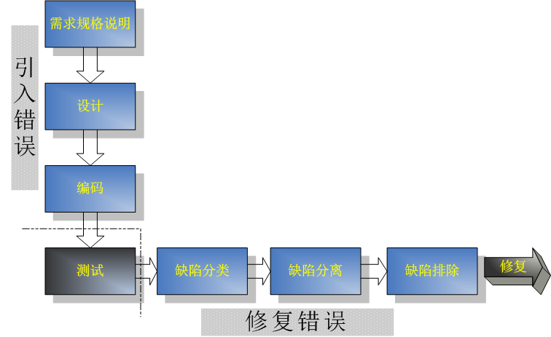
软件测试的生命周期
在软件测试生命周期的每个阶段都要完成
一些确定的任务：
在执行每个阶段的任务时，可以采用行之
有效的结构分析设计技术和适当的辅助工具；
2. 在结束每个阶段的任务时，都进行严格的技
术审查和管理复审。
3. 最后提交最终软件配置的一个或几个成分
（文档或程序）。
发现错误

Slide 92
软件测试与开发的关系
软件测试与开发的顺序关系
需求规格说明书
类图和顺序图
设计时最早是架构设计，用包图构思。

Slide 93
软件测试模型
V模型
在V模型中，描述了一些不同的测试级别，并说明了这些级别所对应的生命周期中不同的阶段，清楚地描述了这些测试阶段和开发过程期间的对应关系。

Slide 94
必需在编码工作结束后才能进行测试！
用户
软件产品
需
需求获取
可交付软件
评审
求
分
评审
需求定义
析
系统测试
需求分析
已确认软件
评审
评审
需求分析书
确认测试
概要设计
评审
概要设计书
已集成软件
评审
详细设计
集成测试
评审
详细设计书
已测试模块
评审
编码
单元测试
V模型示意图
程序

Slide 95
W模型
由于各种原因，开发的每一个环节都可能产生错误，如果坚持各个阶段的技术评审,就能够尽早发现和预防错误。

Slide 96
W模型示意图
每个开发活动后都可以执行相应的测试！
更早的开展测试活动
整个项目过程中人手和时间代价低

Slide 97
W模型特点
优点：
测试贯穿于整个软件开发生命周期；
测试对象不仅仅是程序，还包括需求和设计规格说明等；
测试与开发同步；
可以尽早、全面发现问题。
缺点：
为串行结构，需等上一阶段活动结束后才能开展下一活动。

Slide 98
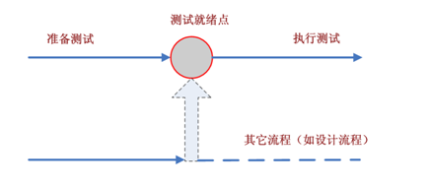
H模型示意图

Slide 99
H模型
软件测试不仅仅指测试的执行, 还包括很多其他的活动。
软件测试是一个独立的流程, 贯穿产品的整个开发周期, 与其它流程并发进行。
软件测试要尽早准备, 尽早执行。
软件测试根据被测物的不同是分层次的. 不同层次的测试活动可以是按照某个次序先后进行的, 但也可能是反复的。

Slide 100
软件测试的完整模型
项目规划
产品发布
测试需求分析
项目需求分析
系统测试
系统测试计划
项目概要分析
集成测试
集成测试计划
项目详细分析
单元测试计划
单元测试
代码编写
测试代码编写

Slide 101
软件测试与开发的关系
软件测试与开发的并行关系
详细设计
编码
单元测试
需求评审
概要设计评审
设计走查
编码走查
需求分析
概要设计
*
*
……
……
各子模块
*
*
*
*
*
*
之前的过程
相关的评审
辅助工作
相关的测试工作
有效性测试
集成测试
*
测试计划
测试过程
测试评审
* 项目阶段任务的里程碑

Slide 102
测试在开发阶段的作用：
项目规划阶段：负责从单元测试到系统测试的整个测试阶段的监控。
需求分析阶段：确定测试需求分析、系统测试计划的制定，评审后成为管理项目。
详细设计和概要设计阶段：确保集成测试计划和单元测试计划完成。
编码阶段：由开发人员进行自己负责部分的测试代码。在项目较大时，由专人进行编码阶段的测试任务。
测试阶段（单元、集成、系统测试）：依据测试代码进行测试，并提交相应的测试状态报告和测试结束报告。

